Slide 1
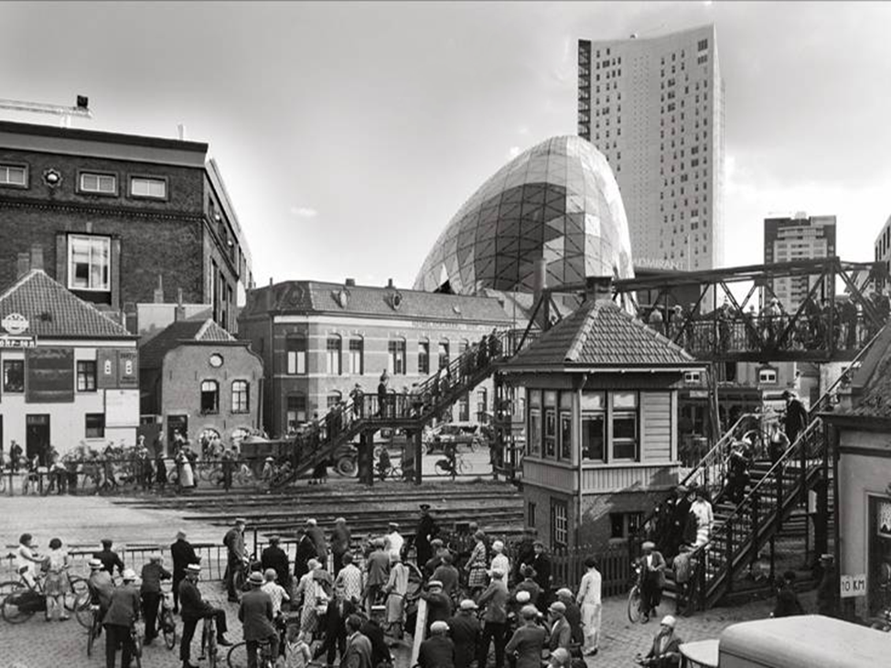

De fiets in Eindhoven

Slide 2
Een paar cijfers over Eindhoven
230.000 inwoners (agglomeratie 420.000 inwoners)
300.000 fietsen
400 km vrijliggende fietspaden
6200 gratis fietsparkeerplaatsen in de binnenstad
5500 fietsparkeerplaatsen bij het station, waarvan 3300 gratis
fietsaandeel van 43 % op de korte verplaatsingen (35 % in 2009)
Vestdijk drukste fietsroute: 9600 fietsers per dag

Slide 3
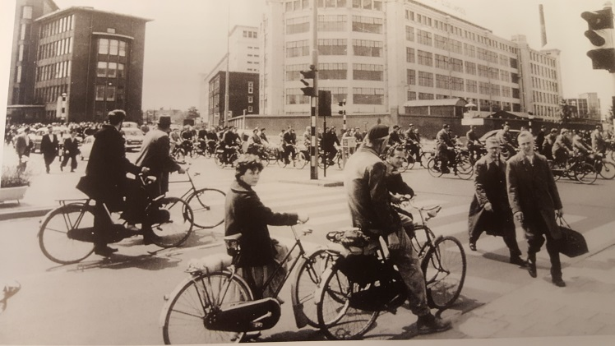
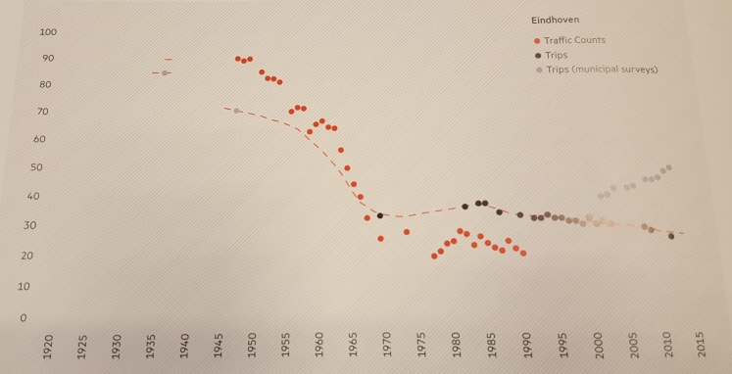
Historie fiets in Eindhoven
Eerste helft 19e eeuw: fiets, fiets, fiets (bijna 90 %)
Jaren 50 en 60: opkomst auto en moderne stedelijke planning => fietsaandeel keldert enorm
Jaren 70: fietsaandeel stabiel door onder meer ontvlechting netwerken
Jaren 80 – 05: verkeersveiligheid en fietsen stimuleren, niet ten koste van de auto => auto blijft leidend principe, maar fiets profiteert van ontvlechting

Slide 4
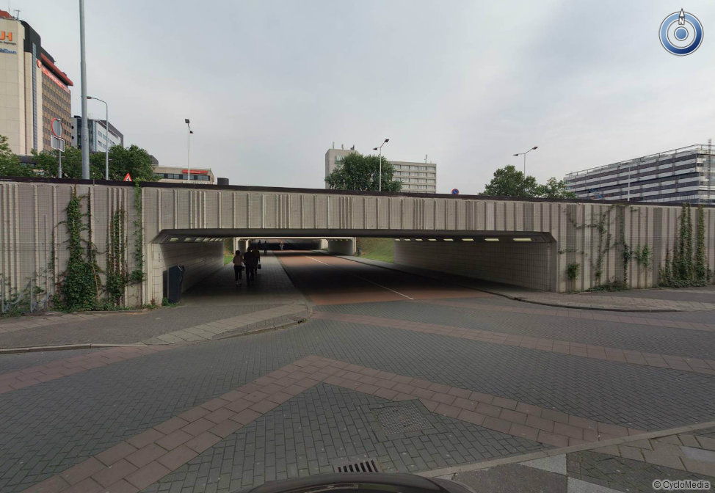
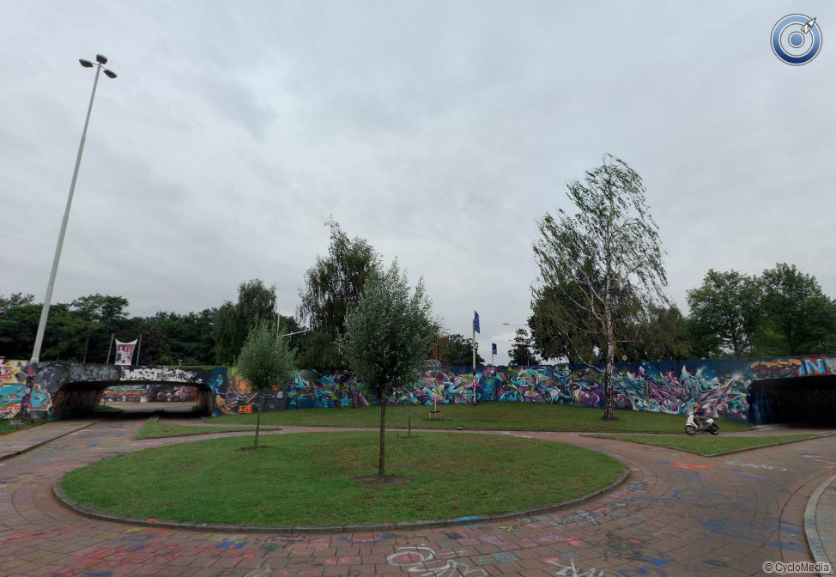
Historie fiets in Eindhoven

Slide 5
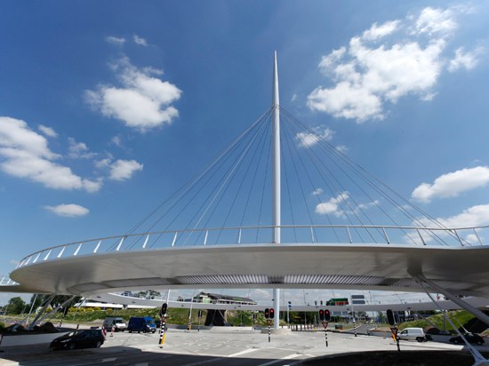
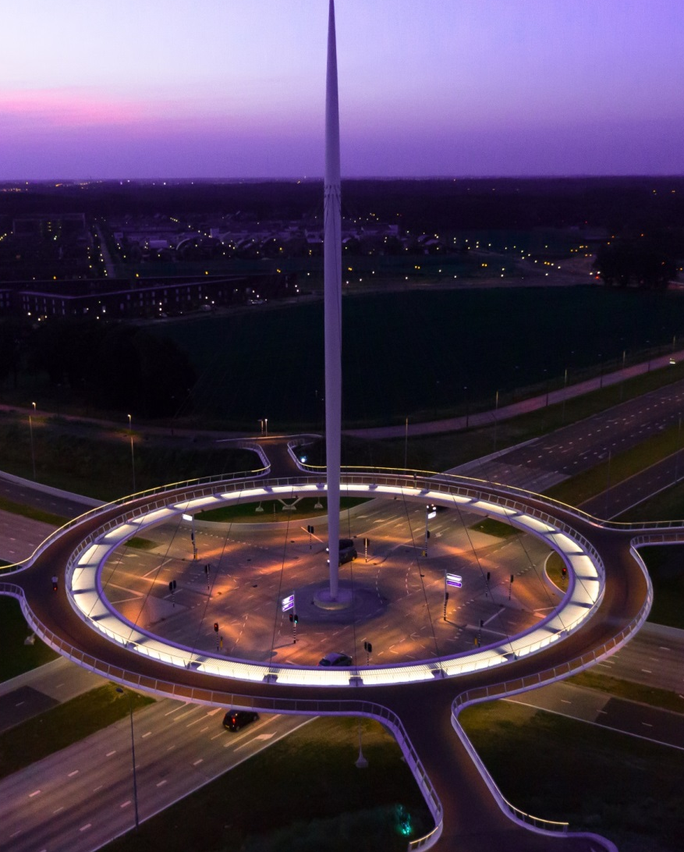
Historie fiets in Eindhoven

Slide 6
Historie fiets in Eindhoven
Fietsbalans 2006
Actieplan Fiets (2009-2013)
CARMA (2010-2013)
Eindhoven op Weg (2013)
Agenda Fiets 2016-2025
Bereikbaarheidsagenda (2016)
Fiets in de Versnelling (2016)

Slide 7
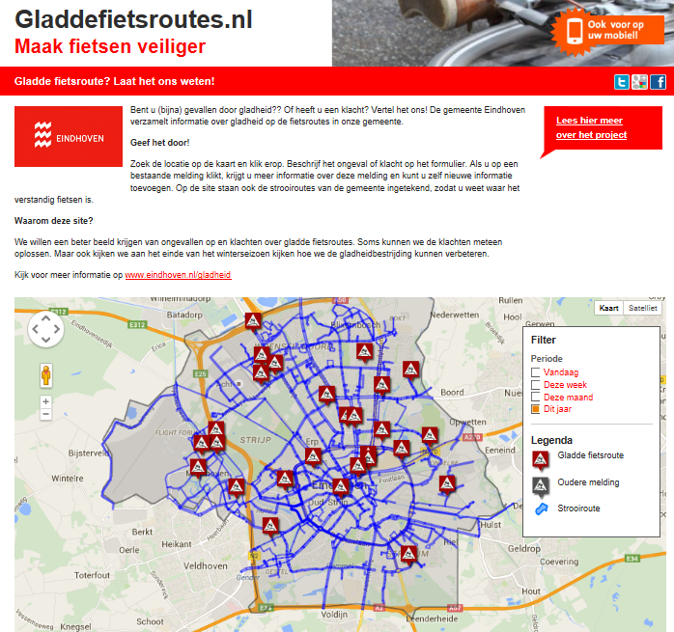
Denken vanuit de fiets - participatie
E-mailadres: fiets@eindhoven.nl
Inwonersenquête
Eindhovens Dagblad
fietsersbond
Buiten Beter App
KCC
Meldpunt gladde
fietsroutes (2014/2015)

Slide 8
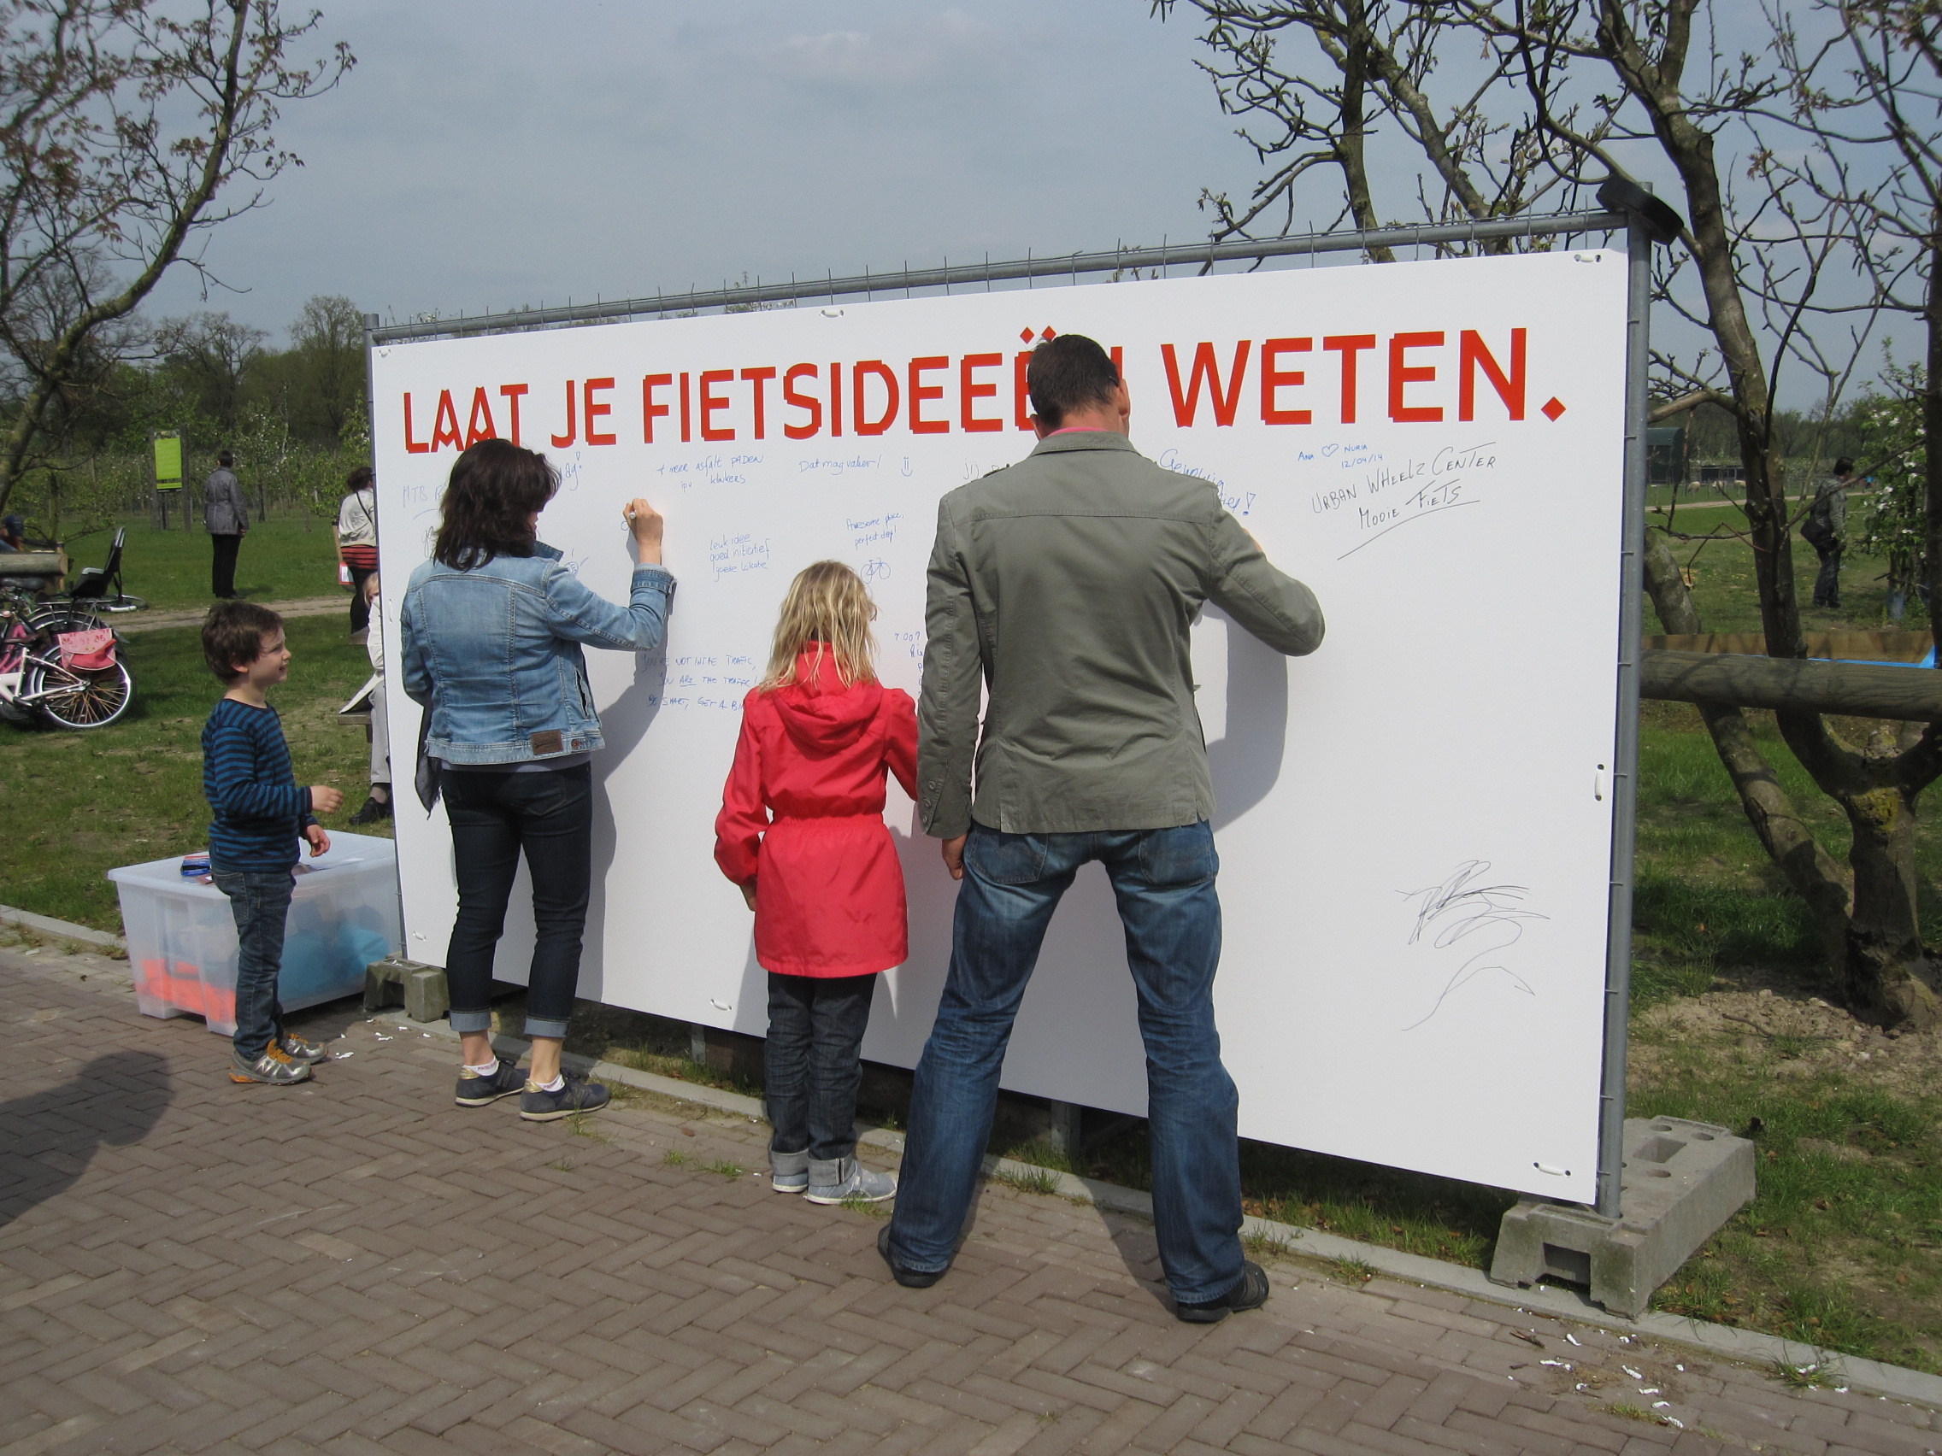
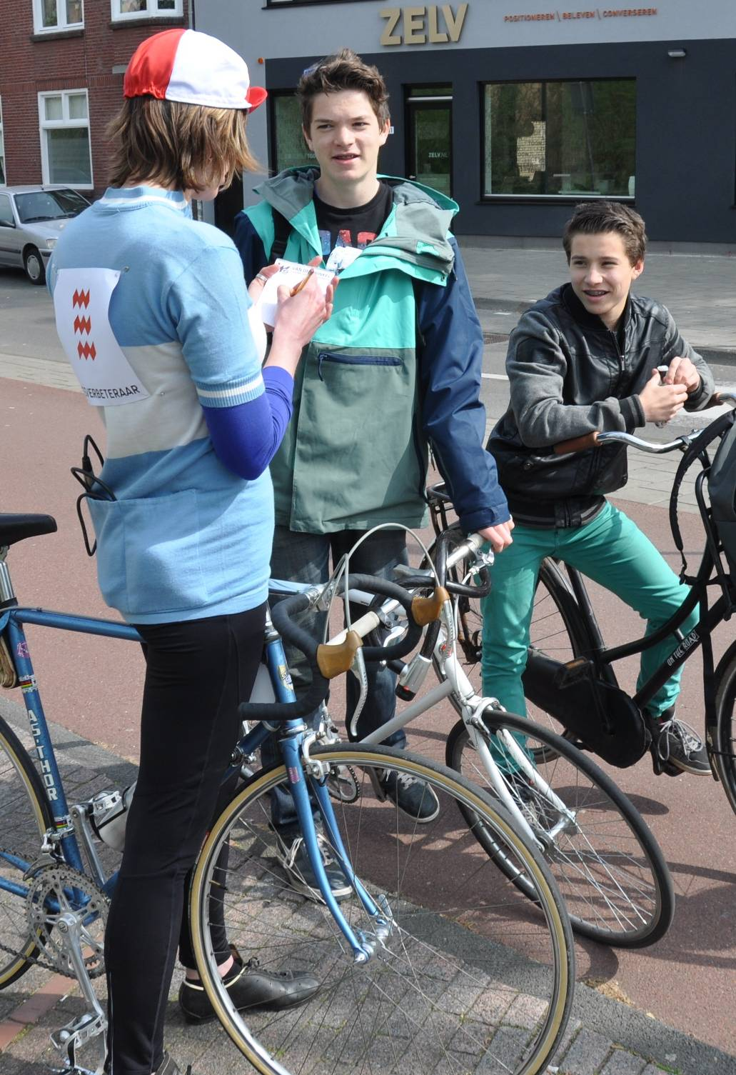
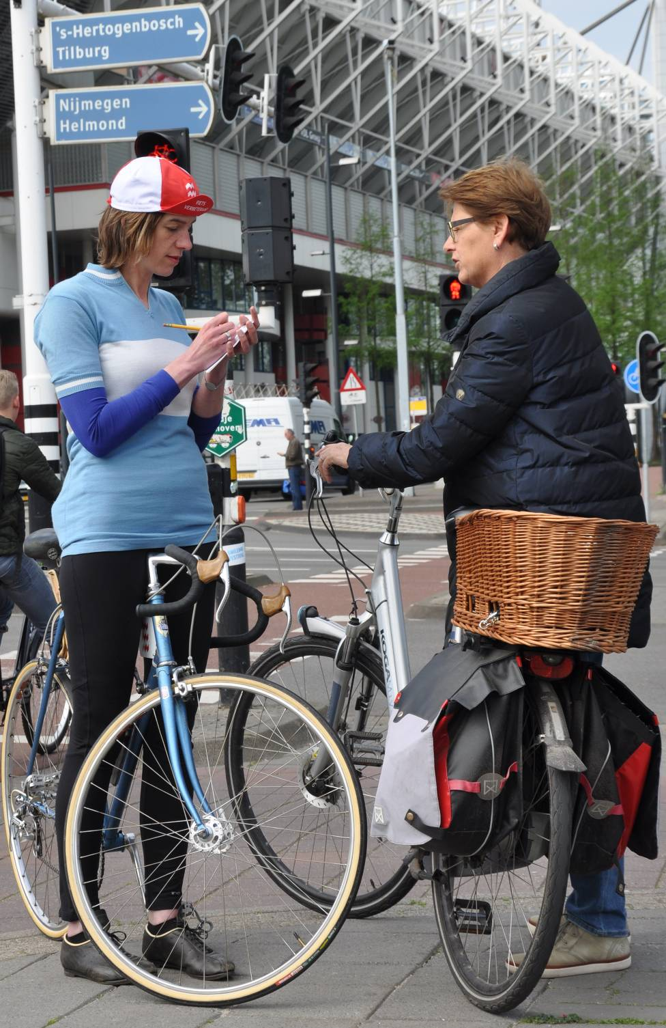
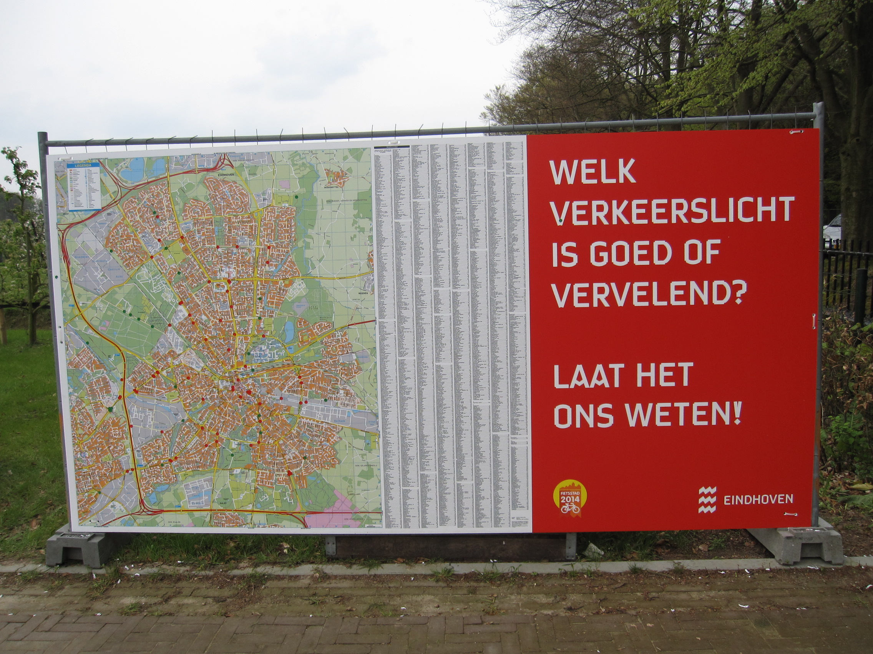
Denken vanuit de fiets - participatie

Slide 9
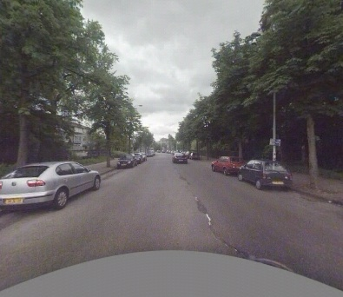
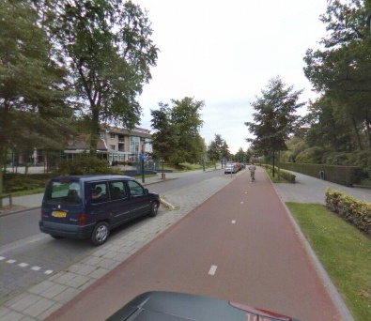
Denken vanuit de fiets

Slide 10
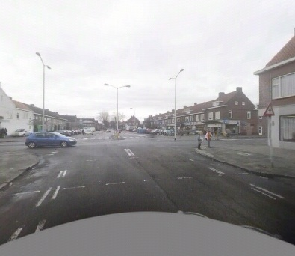
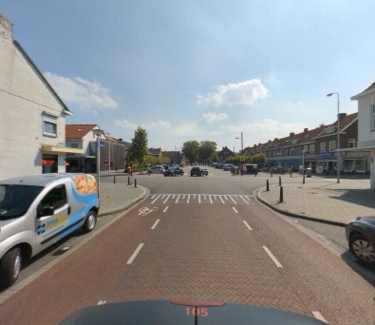
Denken vanuit de fiets

Slide 11
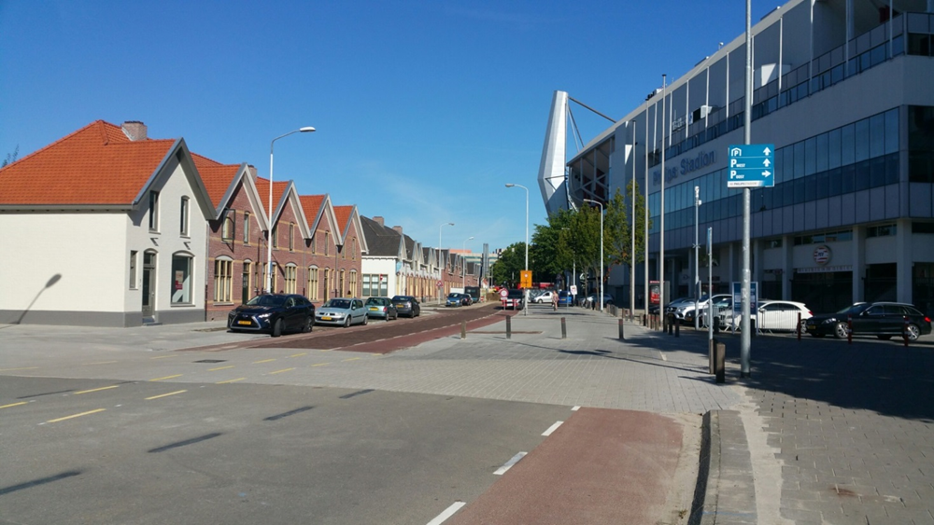
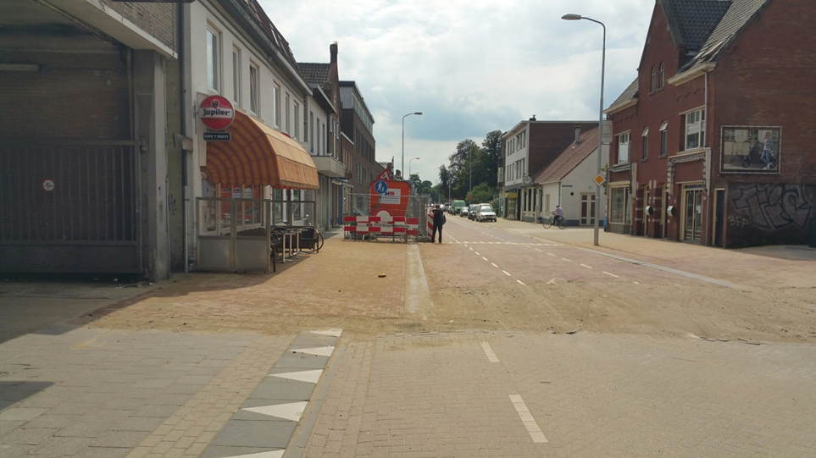
Denken vanuit de fiets
Frederiklaan
Hoogstraat

Slide 12
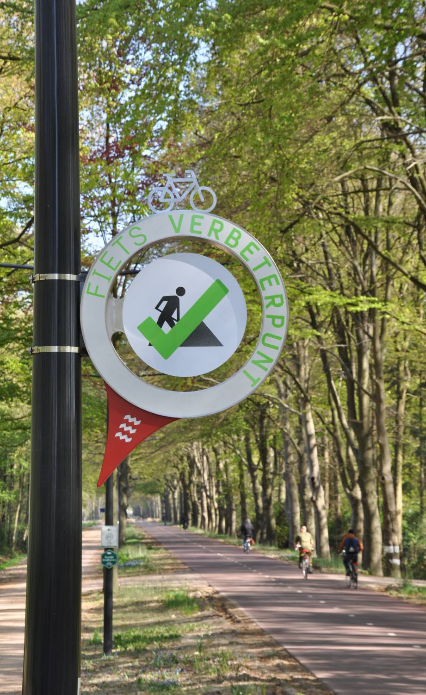
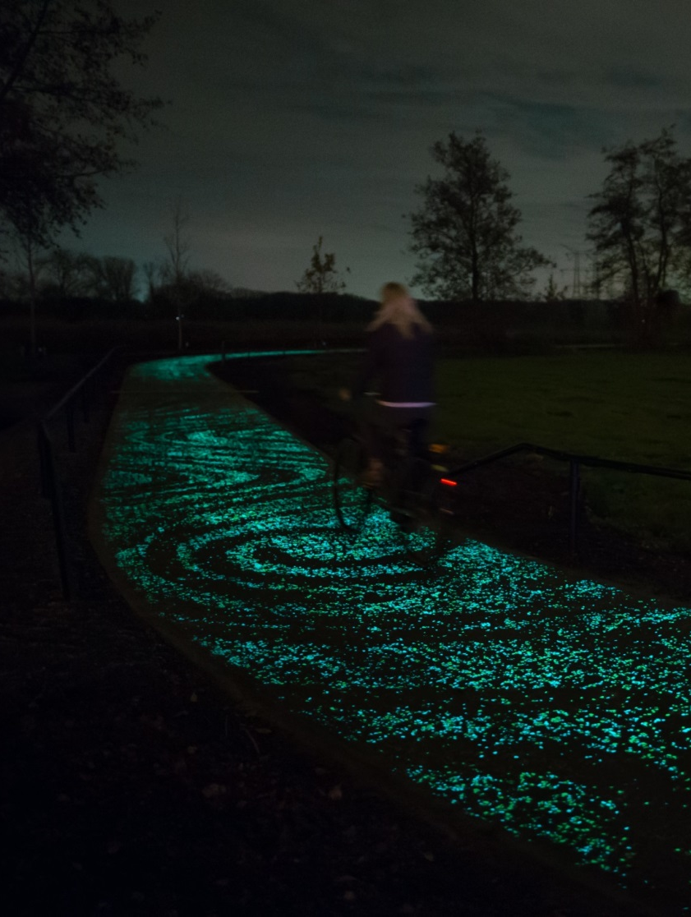
Denken vanuit de fiets

Slide 13
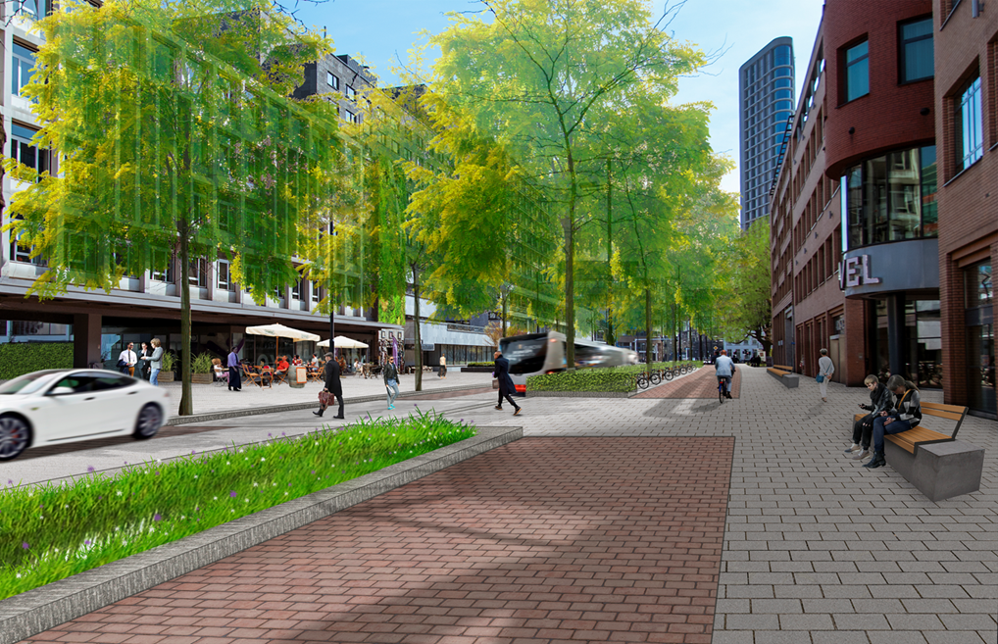
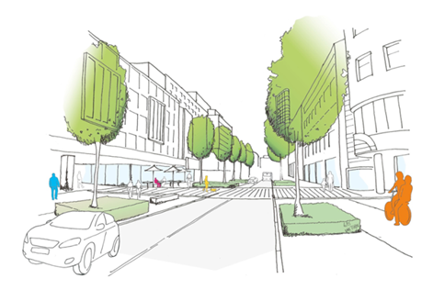
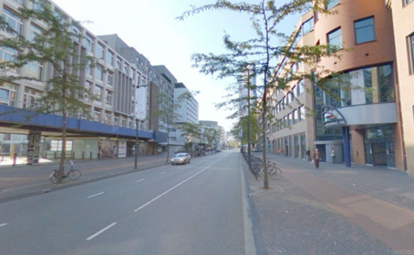
Denken vanuit de voetganger en fiets

Slide 14
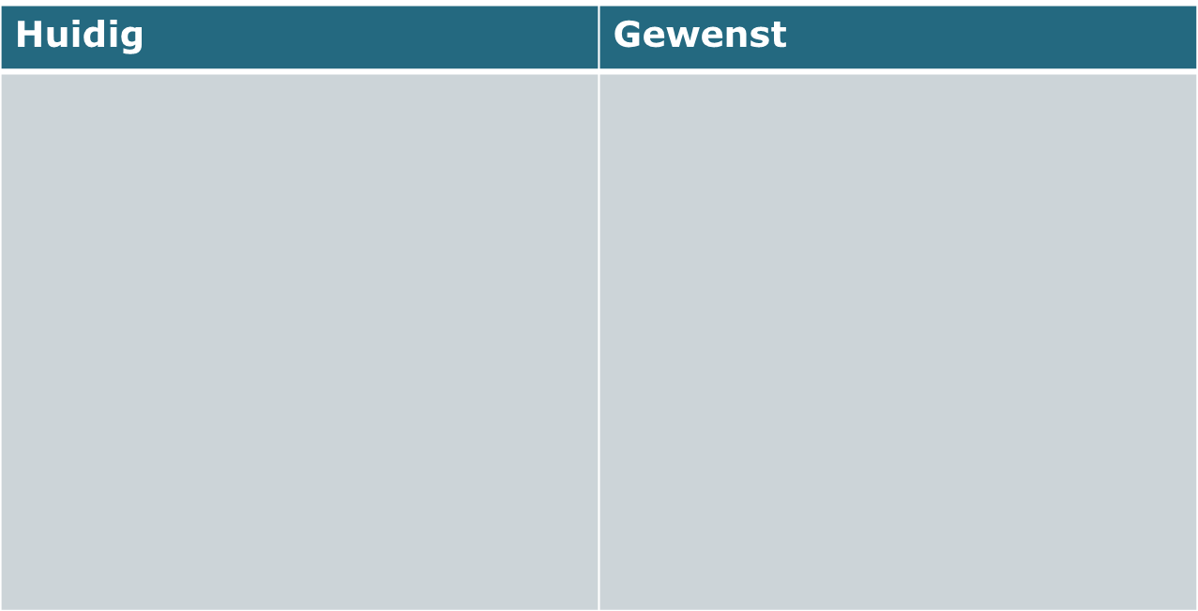
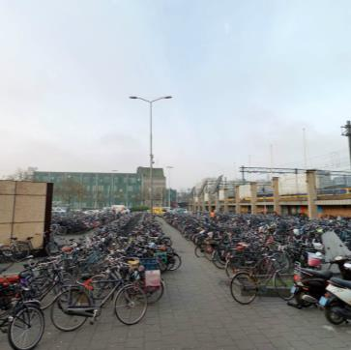
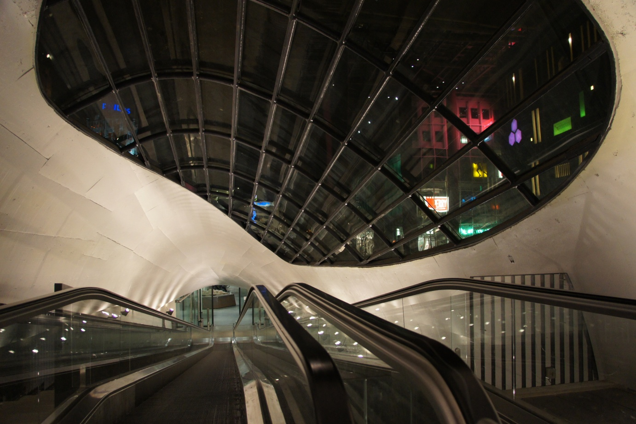
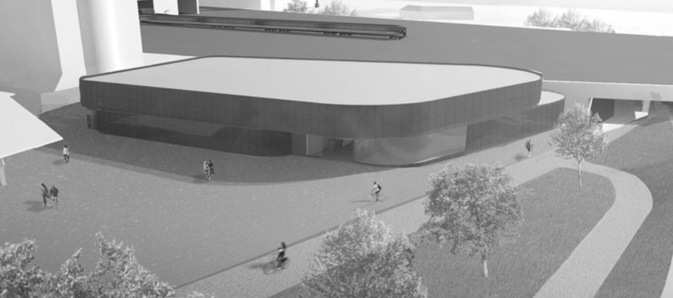
Focus op speerpunten: fietsparkeren

Slide 15
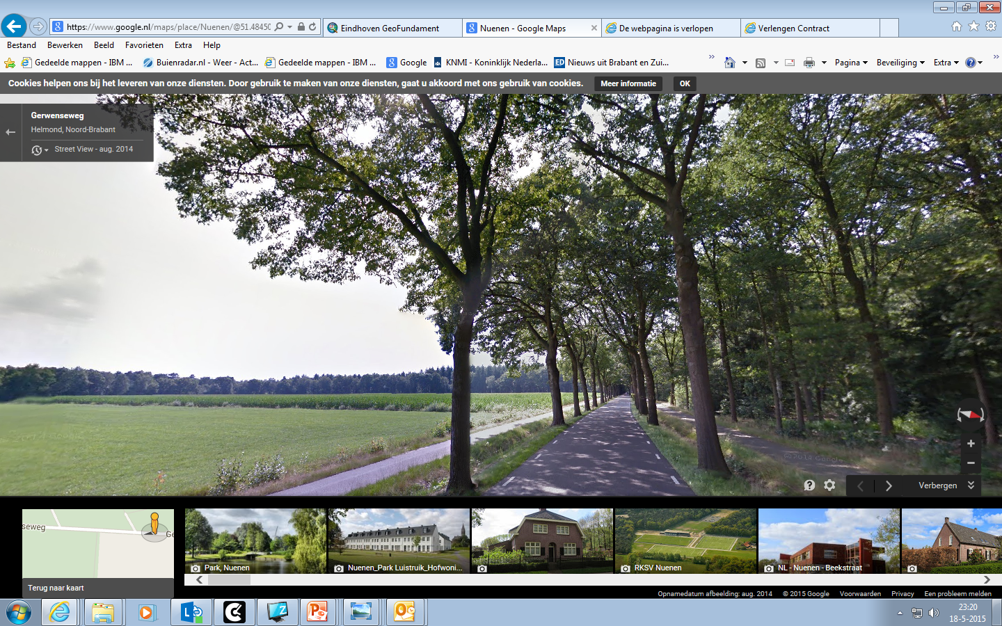
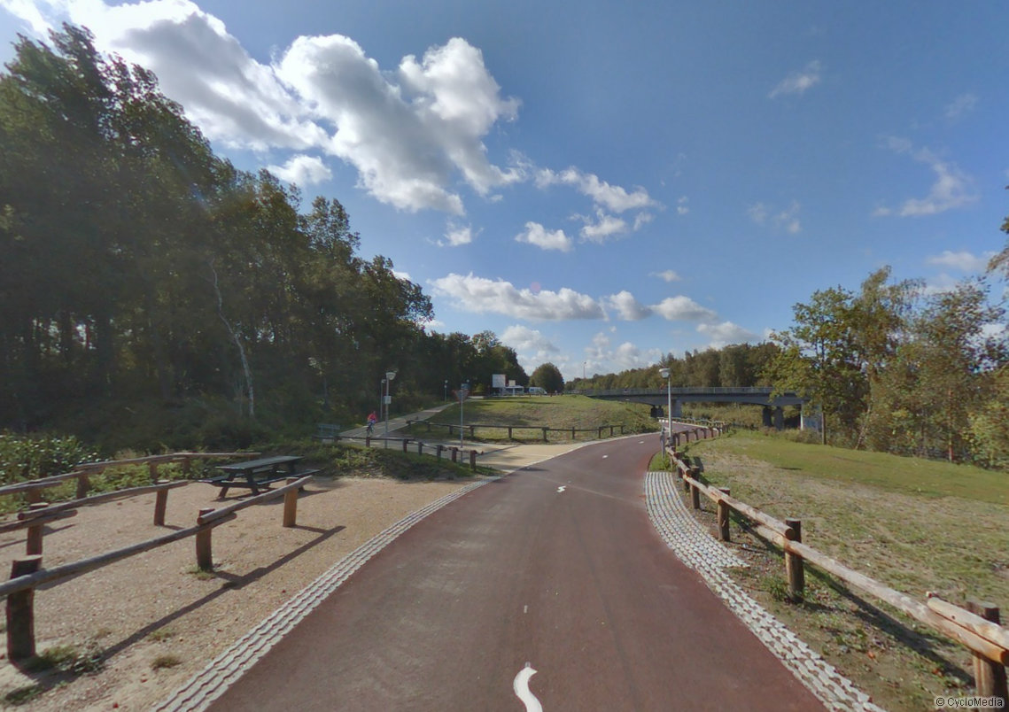
Focus op speerpunten: snelfietsroutes

Slide 16
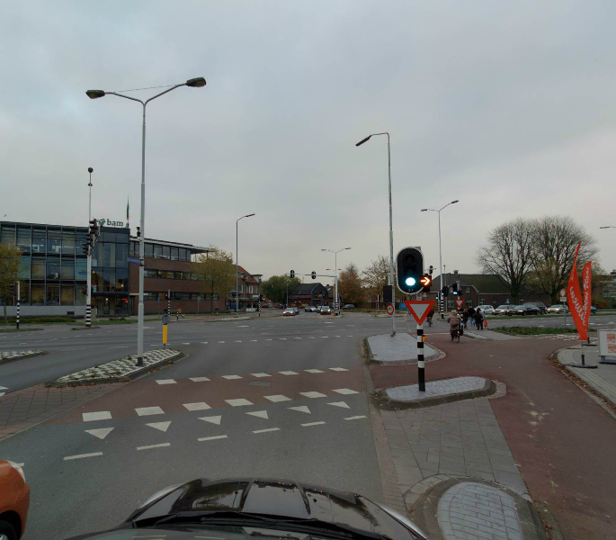
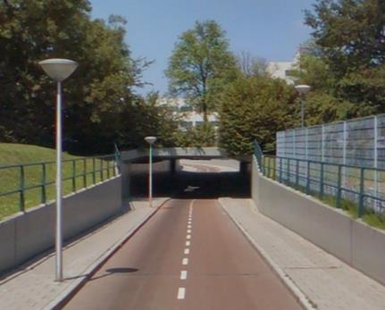
Focus op speerpunten: doorstroming

Slide 17
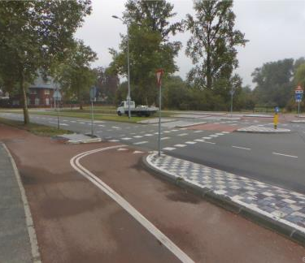
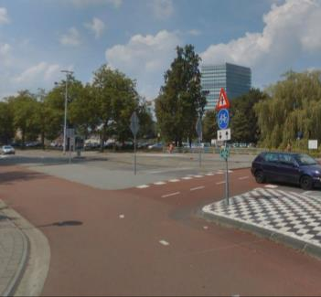
Focus op speerpunten: doorstroming

Slide 18
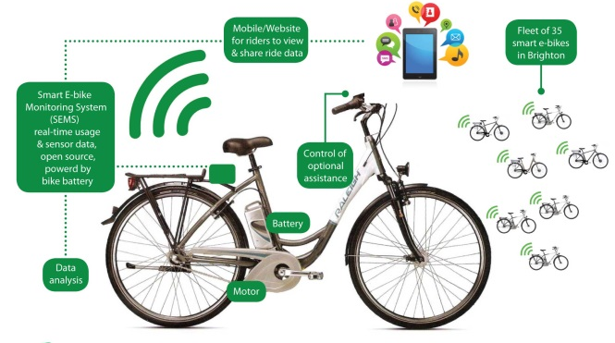
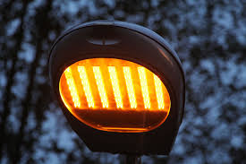
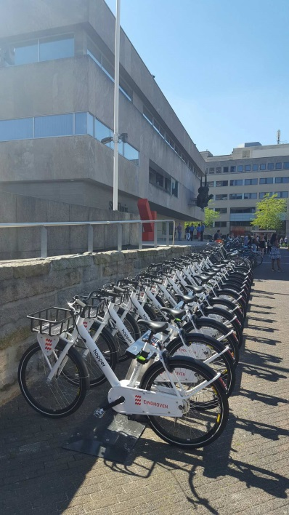
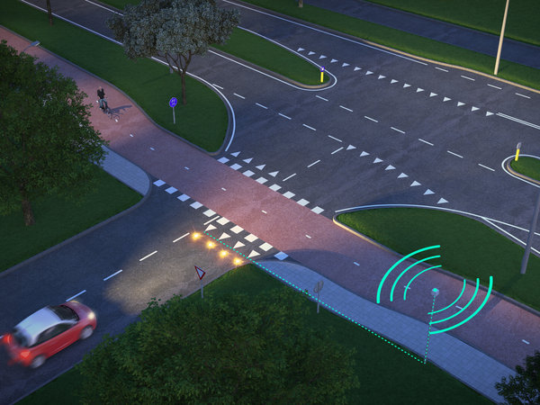
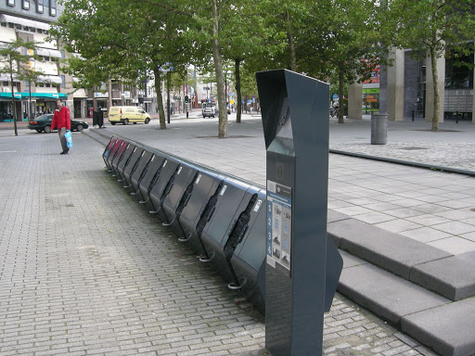
Focus op speerpunten: innovatie/smart mobility
  In Car versus On Bicycle (Smart bike)
  Provinciaal monitoringsplatform
  Data open en shared

Slide 19
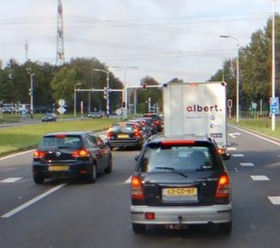
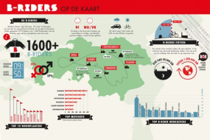
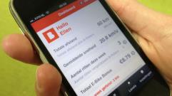
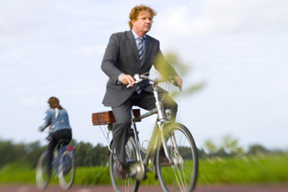
Focus op speerpunten: (e)-fietsstimulering

Slide 20
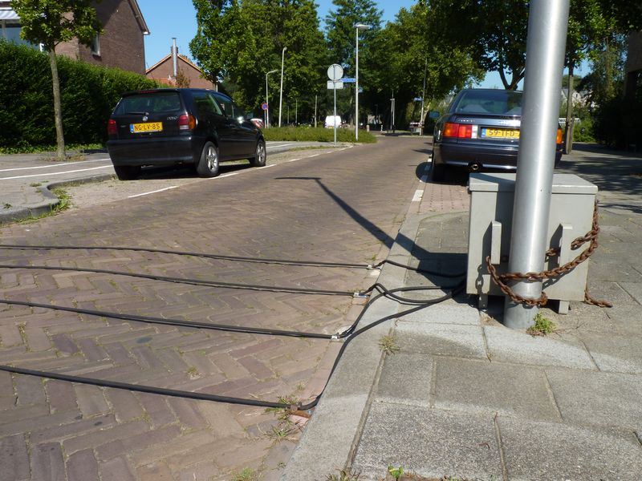
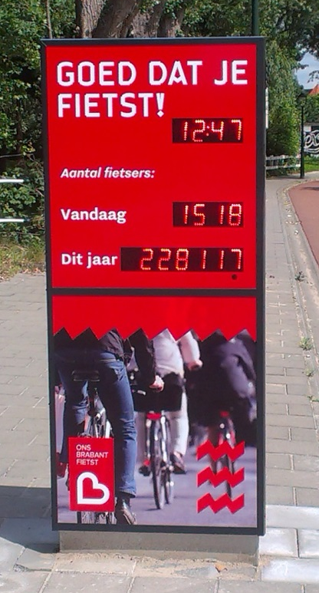
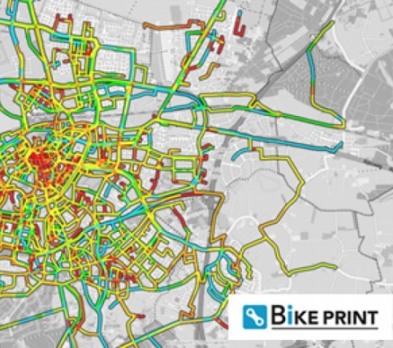
Focus op speerpunten: evaluatie en monitoring

Slide 21
Denken vanuit de fiets ?
Schaalsprong voor de fiets ?
“De Stad” is daar (nog) niet klaar voor ….
=> onderzoeksvraag: hoe veranderen we de mind set ?

Slide 22
Denken vanuit de fiets ?
Of….. Denken vanuit de auto
Of….. Best of both worlds (Slow Motion – Fast Forward)
Zolang het maar bijdraagt aan een gezonde, aantrekkelijke en duurzame stad

Slide 23
Eindhoven (goed) op Weg ?!

